Slide 1

Monitoraggio del paziente in UTIR
Drssa Chiara Torregiani
SS Terapia Intensiva Pneumologica
SC Pneumologia
Azienda Sanitaria Universitaria Giuliano Isontina

Slide 2
NIRS= non invasive respiratory supports
HFNC
CPAP
NIV
Ampiamente utilizzate nell’insufficienza respiratoria acuta
Riducono il R di intubazione e ventilazione invasiva
Frat JP et al NeJM 2015;372:2185-96
Schifino G et al. Eur J of Int Med 2022;(100), 110–118

Slide 3
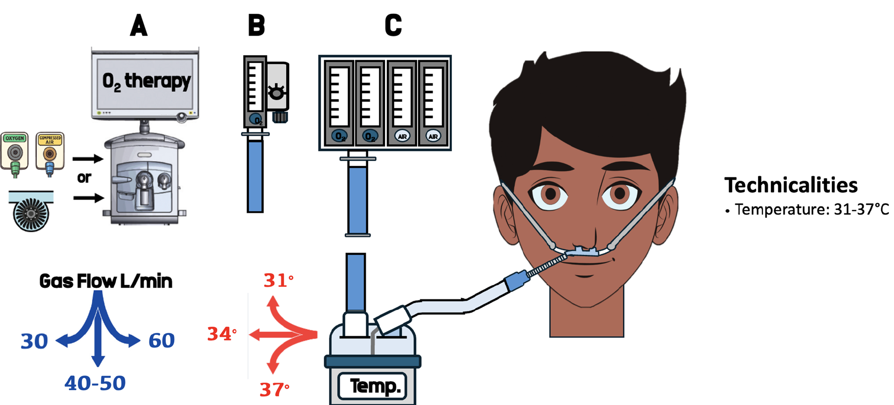
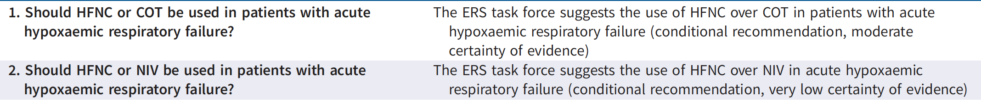
HFNC
Fornisce miscela di gas umidificata e riscaldata ad alti flussi (30-80L/min) attraverso specifiche cannule nasali ad una precisa FiO2 (da 21% a 100%)
Flusso supera picco di flusso inspiratorio del paziente < entrata aria ambiente-> fornita precisa FiO2
Generazione PEEP-> incremento EELV ventilazione più omogenea, miglioramento ossigenazione. Spt con le cannule più larghe > PEEP ma > R apertura bocca (perdita pressione). Cannule asimmetriche-> nella cannula con calibro > > pressione che va verso la coana a p minore-> > wash-out
CO2 wash-out-> < spazio morto anatomico < CO2 rebreathing
Rezoagli Critical Care (2025) 29:496
Indications:
Oczkowski Eur Respir J 2022; 59: 2101574

Slide 4
CPAP
Mantiene una PEEP costante durante tutto il ciclo respiratorio aumentando la pressione intratoracica-> alveolar recruiting e impedimento chiusura alcuni alveoli-> stabilizzazione alveoli // Aumenta EELV // spostamento verso parte + orizzontale curva pressione volume sistema resp > compliance < shunt
Stabilizza le alte vie
Effetto su camere cuore destra e sinistra: riduce precarico e stroke volume VDx, riduce p transmurale e riduce postcarico VSn
Indications:
Rezoagli Critical Care (2025) 29:496
CPAP/NIV prima linea nell’EPA
CPAP/NIV alternativa in ARF ipossiemica più grave con PaO2/FiO2 <150mmmHg
Perez Critical Care (2025) 29:147

Slide 5
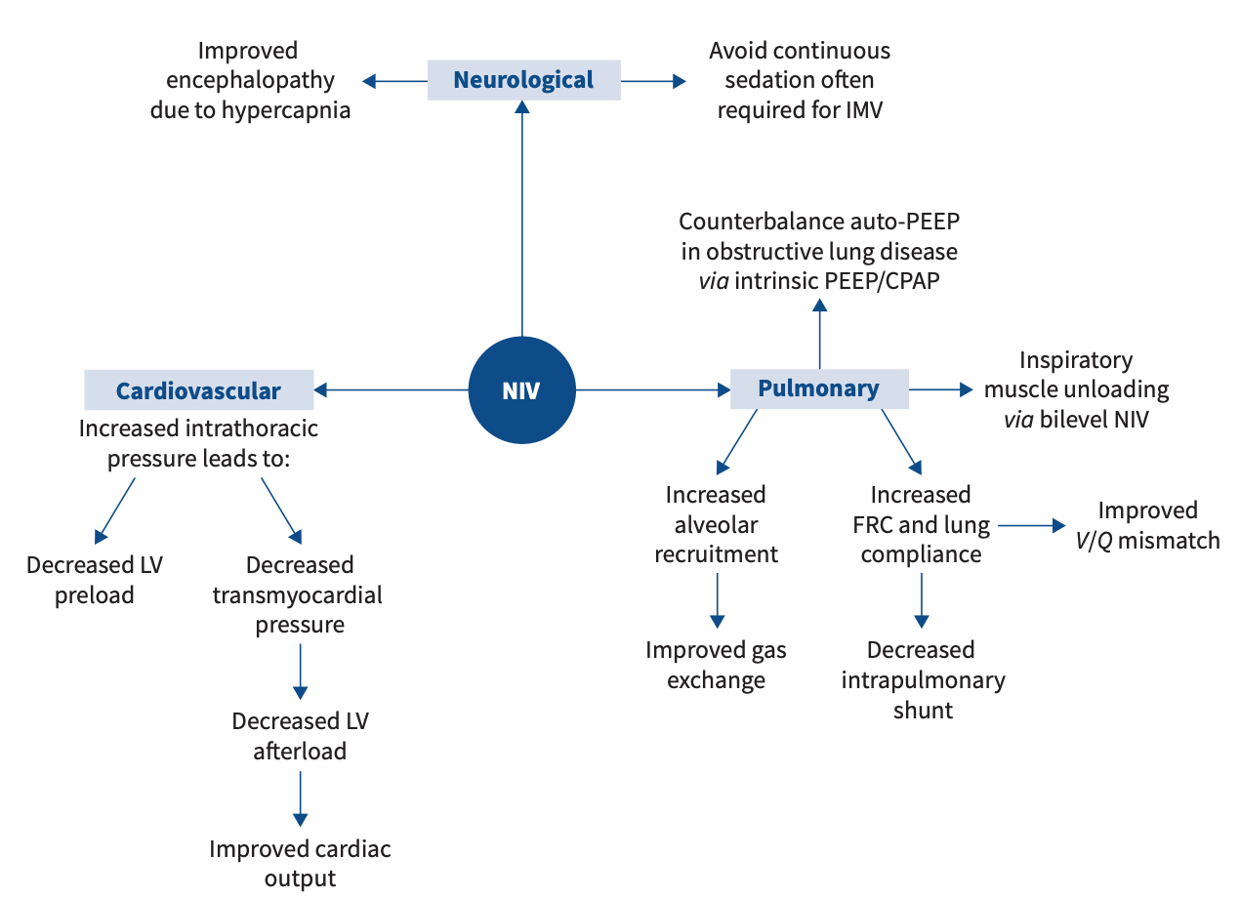
NIV
Criner GJ et al ERJ 2024; 64: 2400396
COPD exacerbation:
«We recommend bilevel NIV for patients with ARF leading to acute or acute-on-chronic respiratory acidosis (pH ⩽7.35) due to COPD exacerbation.
(Strong recommendation, high certainty of evidence.)
We recommend a trial of bilevel NIV in patients considered to require endotracheal intubation and mechanical ventilation, unless the patient is immediately deteriorating.
(Strong recommendation, moderate certainty of evidence.) »
Eur Respir J 2017; 50: 1602426

Slide 6
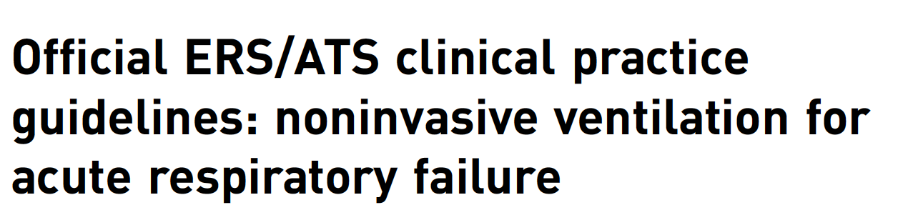
De novo ARF:”Given the uncertainty of evidence we are unable to offer a recommendation
on the use of NIV for de novo ARF.»
-risk in lack efficacy in reducing work of breathing
-high TV worsened by the highier inspiratory demand (lung injury?)
-high pressures required highier leaks gastric inflation, patient intolerance
Eur Respir J 2017; 50: 1602426

Slide 7
But «Considering that some studies have identified populations likely to succeed with NIV, a trial of NIV might be offered to a patient with hypoxaemic respiratory failure, CAP or early ARDS
if:
they are being managed by an experienced clinical team
are carefully selected
(no contraindications such as abnormal mental status, shock or multiorgan system failure),
are closely monitored in the ICU
reassessed early after starting NIV
and intubated promptly if they are not improving
Early predictors of NIV failure
  highier severity score
  older age
  ARDS or pneumonia
  Failure to improve in 1h treatment
Eur Respir J 2017; 50: 1602426

Slide 8
Cosa significa fallimento NIRS?
Significa necessità di intubazione
Decisione di intubare è basata sul giudizio clinico
Fallimento NIRS -> evoluzione sfavorevole
PRECOCE identificazione dei non-responders
Meccanismi fisiopatologici che legano NIRS failure con intubazione ritardata a prognosi sfavorevole (hp)
P-SILI e il miotrauma
Progressione della patologia sottostante
Complicanze legate alla VMI (sedazione, immobilizzazione, atrofia diaframma, sleep disorders)
Demule A et al. Int Care Med 2006;32:1756–1765
Kang BJ et al. Int Care Med 2015;41:623–632.
Perez Critical Care (2025) 29:147

Slide 9
Obiettivi del monitoraggio
Valutare la risposta al trattamento
Guidare aggiustamenti del setting dei NIRS
Identificare precocemente quei pazienti che possono beneficiare di intubazione
Perez Critical Care (2025) 29:147

Slide 10
«the most difficult cognitive challenge for intensivists is deciding whether or not patients can be managed without recourse to an endotracheal tube»
La ragione principale per istituire la ventilazione meccanica è l’aumento del lavoro respiratorio
Clin Chest Medicine 2019; 40:243
Notes:
Attento monitoraggio

Slide 11
Valutazione clinica

Slide 12
Segni di aumentato lavoro respiratorio (1 e 2)
Segni di aumentato lavoro respiratorio
(3, 4, 5)
Ispezione della fossa del giugulo al di sopra dello sterno
Quando la pressione intrapleurica diventa più negativa la fluttuazione della fossa ad ogni inspirazione diventa più visibile
Palpazione del muscolo sternocleidomastoideo
Appoggiare delicatamente il dito che solo sfiora il muscolo
Valutare l’attività fasica
Ispezione torace : rientrano gli spazi intercostali di ciascun emitorace
Diaforesi data dall’attivazione autonomica data dallo stress
Passare un dito sulla fronte
Trazione posteriore della trachea con lo sforzo inspiratorio (tracheal tug):
Punta del dito sulla cartilagine tiroidea
Soggetti sani non presentano la trazione posteriore della trachea
Presenza è sempre significativa
La trazione della trachea risulta dalla trazione verso il basso da parte del diaframma dell’intero mediastino ad ogni sforzo inspiratorio. I muscoli respiratori non sono attaccati alla trachea
5 segni
▶︎danno un giudizio sull’aumento del lavoro respiratorio,
non danno una valutazione quantitativa
Tobin MJ Clin Chest Med 2019;40: 243-257
Notes:
Presenza del tracheal tug segno importante di aumento del lavoro resp

Slide 13
Frequenza Respiratoria
Una delle variabili più sottoposte a monitoraggio
Associata dai clinici a
  drive respiratorio
  sforzo respiratorio
Rimane parametro fondamentale nel monitoraggio, spt la riduzione della FR in corso di NIRS
MA riflette inoltre:
  infiammazione sistemica
  ansia e/o dolore
  discomfort
  meccanica alterata
Perez Critical Care (2025) 29:147

Slide 14
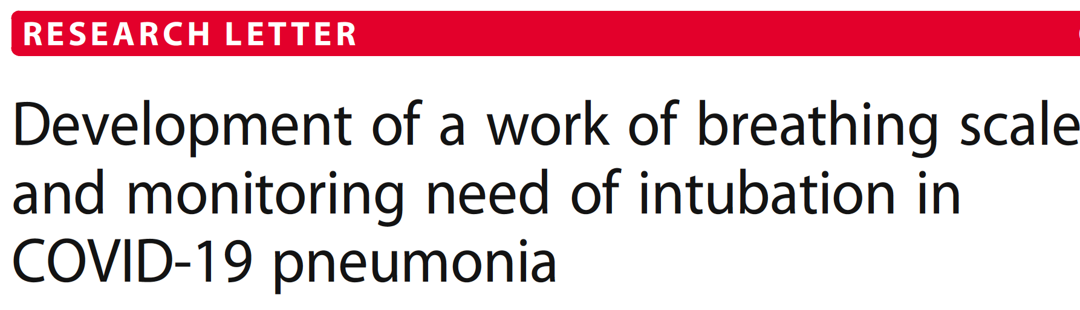
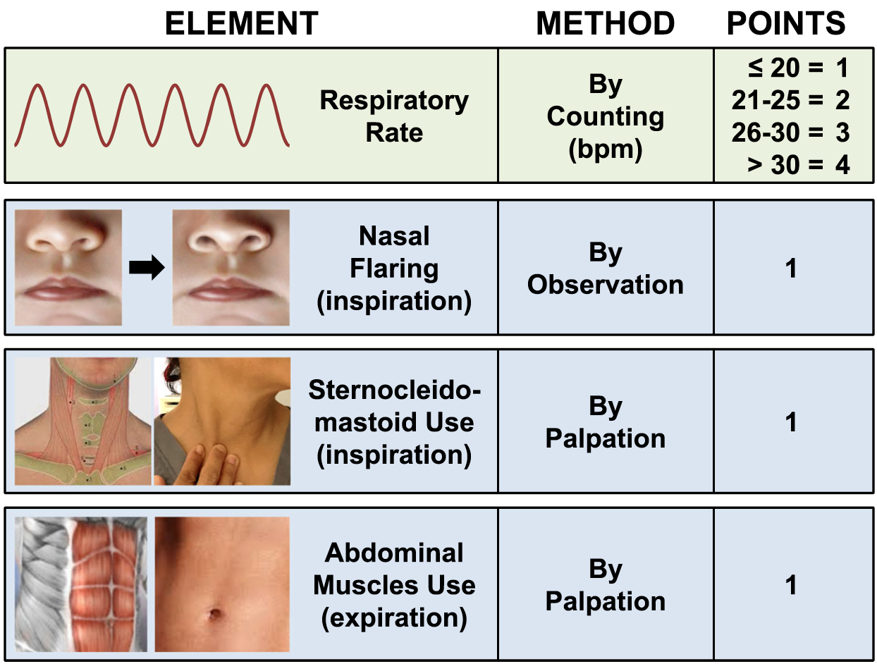
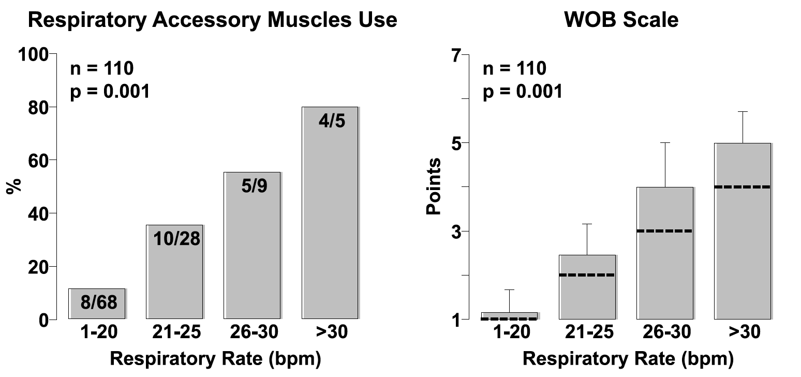
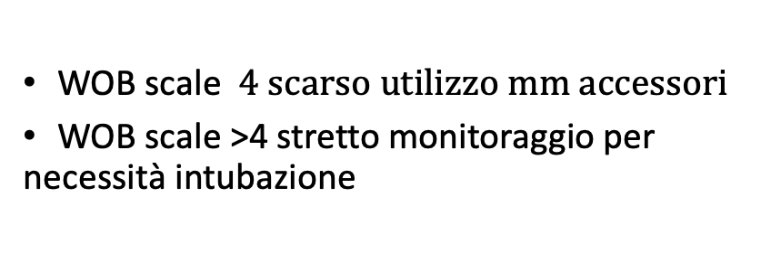
WOB scale $4 scarso utilizzo mm accessori$
WOB scale >4 stretto monitoraggio per necessità intubazione
Linea tratteggiata: contributo mm resp
Più aumenta FR più aumenta utilizzo mm accessori
Apigo et al. Crit Care 2020 (24): 447

Slide 15
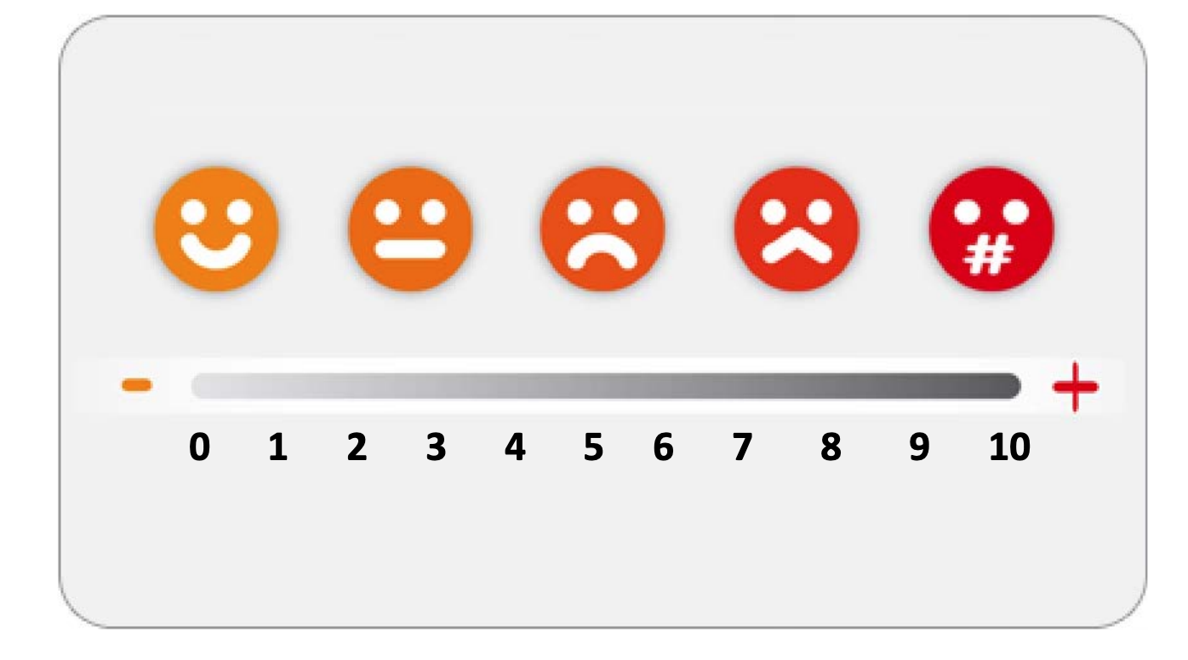
Discomfort del paziente
Comfort: stato dinamico di accettazione dell’assistenza respiratoria in assenza di dolore e distress psico-fisico
Da valutare con scala da 0 a 10 ( no-maximum discomfort)
NIV riportata dai pazienti come esperienza negativa (difficoltà a respirare, paura, intolleranza all’interfaccia)
Maggiore SM et al AJCCM. (2014) 190:282–8
Cammarota GC. Front in Med 2022, vol 9 ; 874250

Slide 16
Discomfort del paziente in NIV: cause (1)
MASCHERA
  Interfaccia causa di dolore e claustrofobia
  Sistema di ancoraggio: LASSO perdite elevate-> incremento asincronie// irritazione agli occhi; TROPPO STRETTO: ulcere da pressione
  strategia: ruotare interfacce
VENTILATORE
  impostazioni: asincronie!
  Umidificazione attenzione alla sete e mucose secche
  Rumore legato a perdite aeree
PAZIENTE (1)
  Posizione del paziente seduta o semiseduta!, sul fianco nel pz obeso o nella pz incinta
  Ipossiemia ed iperinflazione
Cammarota G. Frontiers in Medicine 2022, vol 9 ; 874250

Slide 17
Discomfort del paziente in NIV: cause (2)
PAZIENTE (2)
  Distress (=angoscia)
  Ansia
  Paura
  Dolore
  Deprivazione sonno
  Decadimento cognitivo
  Febbre
Strategie non farmacologiche
Analgo-sedazione
Stretta valutazione mediante RASS ad intervalli regolari
Cammarota G. Frontiers in Medicine 2022, vol 9 ; 874250
Notes:
Richmond Agitation-Sedation Scale

Slide 18
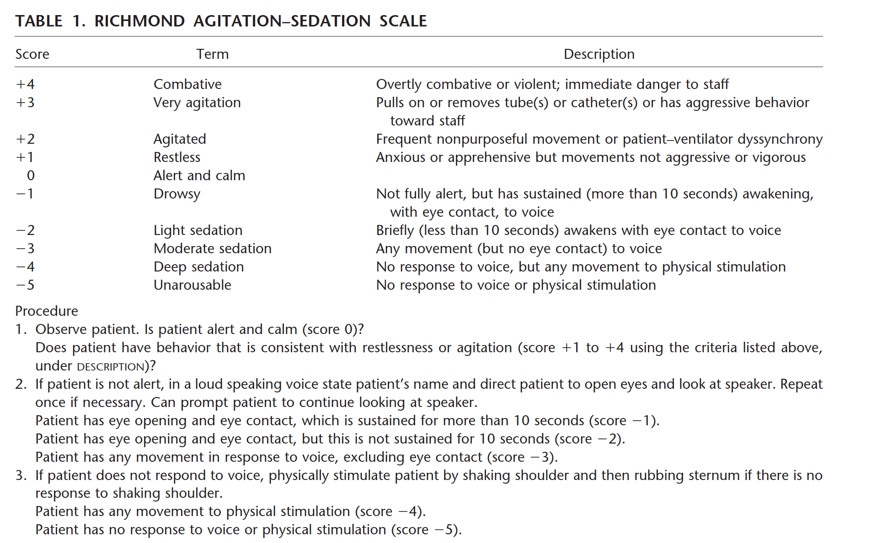
RAAS Richmond agitation Scale
Valuta DUE condizioni: agitazione e sedazione
Misurabile in circa 30’’ dopo ispezione, valutazione risposta uditiva e fisica
ICU: RASS indicato 0 -2
Sessler CN et al. AJRCCM 2002;(166) 1338–1344

Slide 19
Scambi dei gas

Slide 20
Misura dei gas
Marker
  di gravità dell’insufficienza respiratoria
  Di risposta alla terapia
Valori PaO2/FiO2 minori e che non migliorano con applicazione NIRS outcome sfavorevole
pCO2
Relativamente bassa correlabile a danno meno esteso (minore frazione shunt/minore spazio morto)
Significativamente bassa elevato drive respiratorio, risposta ventilatoria esagerata (<32mmHg correlata a NIV failure). NIV con casco migliore efficacia di HFNC
Attenzione: assenza di ipocapnia NON esclude elevato drive ed elevata ventilazione/minuto in pz con high dead space, elevata frazione di shunt
Incremento paCO2 nei primi gg NIV correlato a NIV failure
Perez Critical Care (2025) 29:147

Slide 21
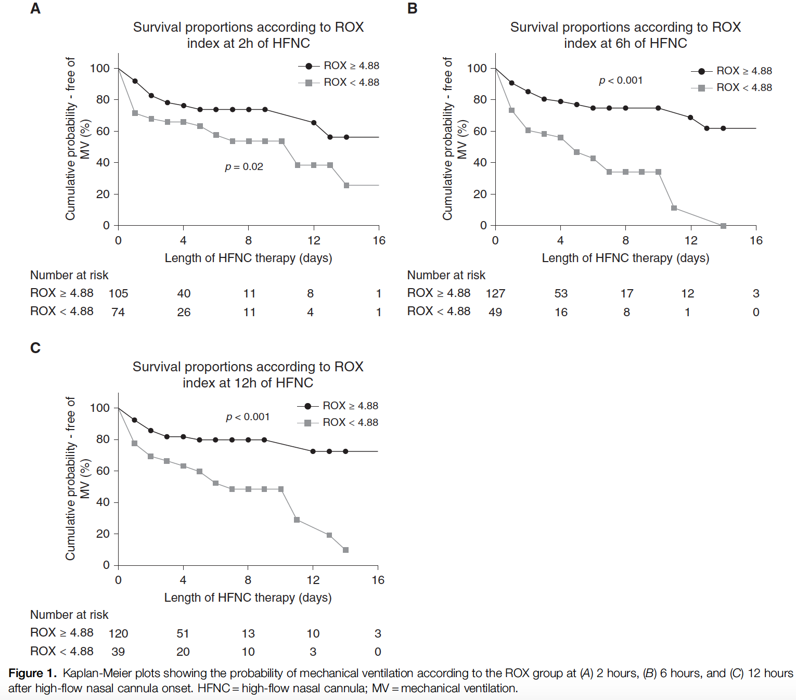
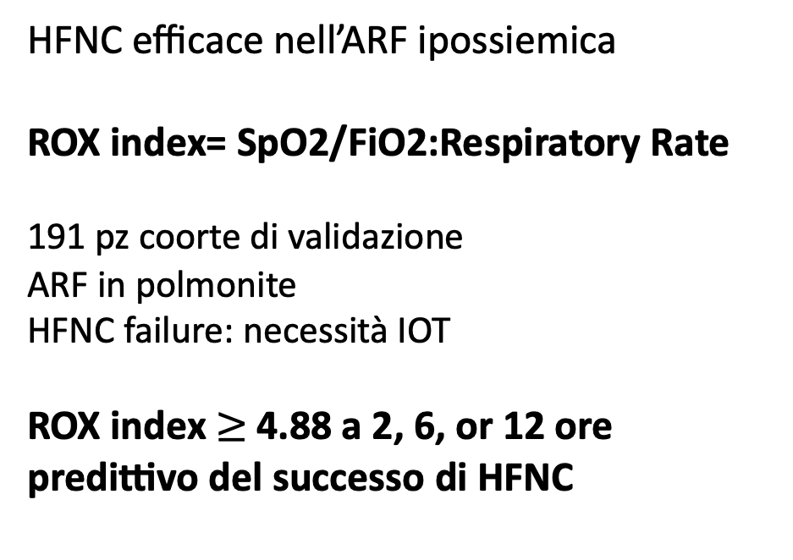
Monitoraggio HFNC: ROX index
HFNC efficace nell’ARF ipossiemica
ROX index= SpO2/FiO2:Respiratory Rate
191 pz coorte di validazione
ARF in polmonite
HFNC failure: necessità IOT
ROX index $≥$4.88 a 2, 6, or 12 ore predittivo del successo di HFNC
Roca O et al. AJRCCM 2019; 199(11): 1368
Notes:
Studio di validazione prospettico multicentrico questo riguarda la coorte di validazione. Numeratore: variabile correlata al successo, denominatore: variabili correlate al fallimento

Slide 22
ROX index: SpO2/FiO2:Respiratory Rate
HFNC indicazioni all’introduzione:
PaO2/FiO2<300
SaO2<93% con O2>5L
SaO2<94% con FiO2 40%
2h
>4,88 continuare
2,85-4,87☛↑support 30’ rivalutare
<2,85 IOT/trial CPAP, NIV
6h
>4,88 continuare
3,47-4,87☛↑support 30’ rivalutare
<3,47 IOT/trial CPAP, NIV
12h
>4,88 continuare
3,85-4,87☛↑support 30’ rivalutare
<3,85 IOT/trial CPAP, NIV
Wink S. Scala R. Pulmonology 2021;27(4):305-312
Notes:
Algoritmo per iniziare, valutare e intensificare il supporto respiratorio se necessario. Other studies in COVID 19 other cut off slightly highier; or daily predictor in failure until 3 days

Slide 23
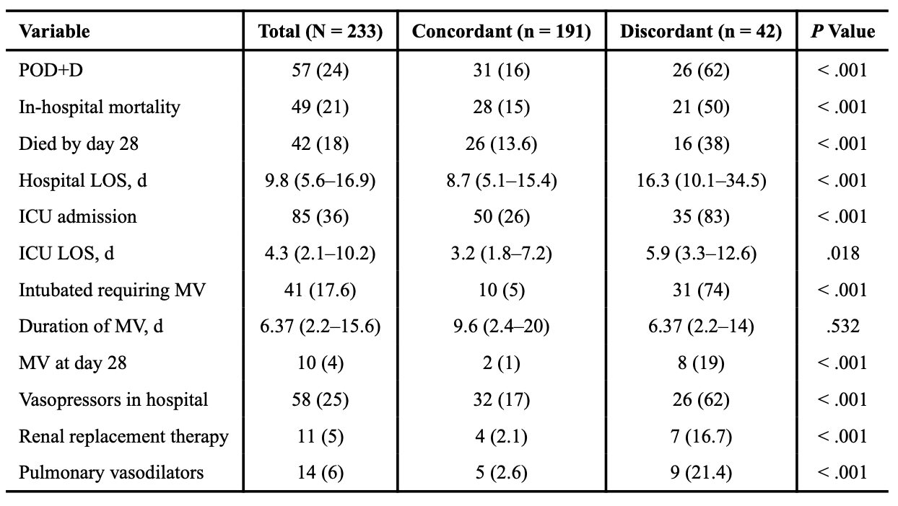
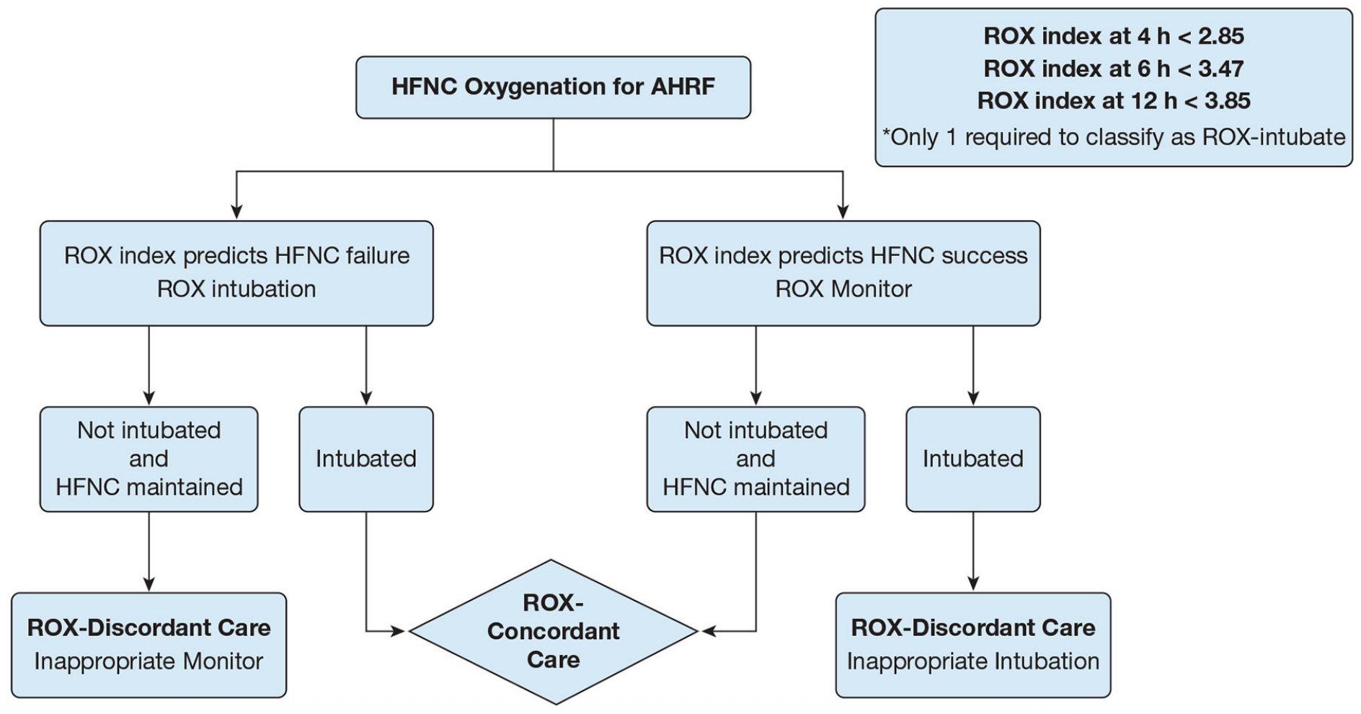
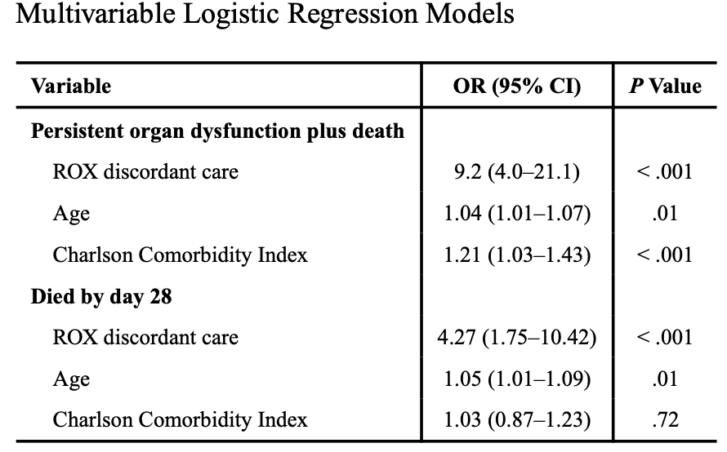
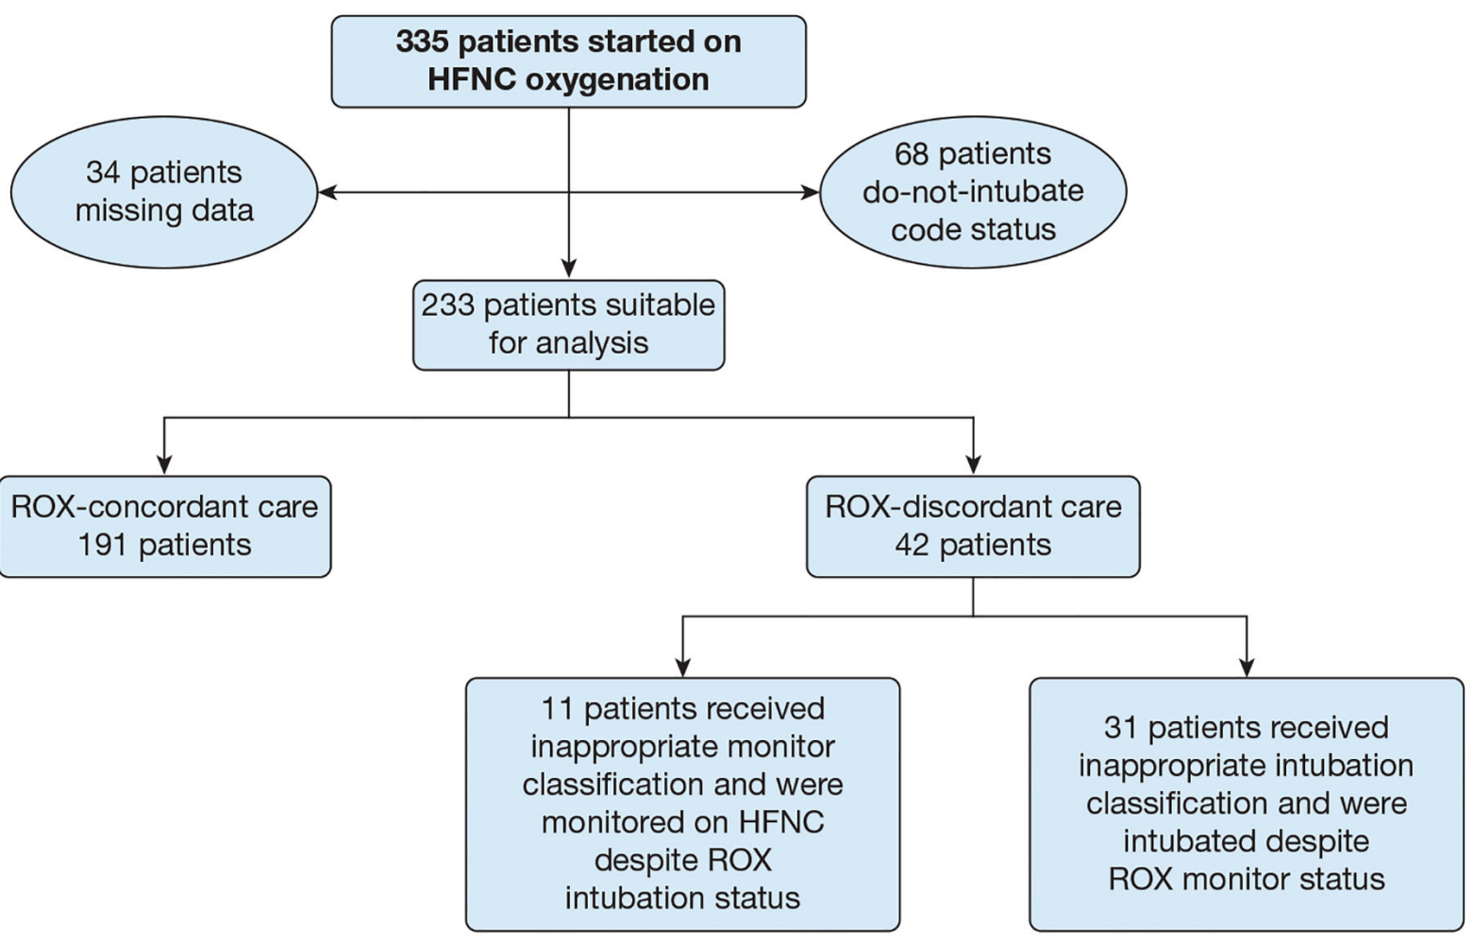
ROX index >4,88 high predictive of success; between 4,88 and*
* Specificità 98% per necesità intubazione
Concordanza con ROX migliore clinical outcome, discordanza: peggiore morbilità e mortalità
Taylor J et al. CHEST Crit Care. 2026 March ; 4(1)
Notes:
About CLINICAL OUTCOME

Slide 24
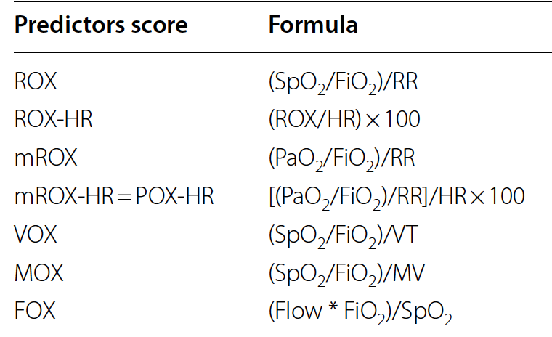
Indici derivati da ROX
Incremento sensibilità e specificità, incremento accuratezza predittiva con inserimento HR e paO2
Misurato durante NIV trial
Misurato con EIT
Flusso di HFNC
…ma ROX rimane il più validato
Muhetaer et al. Journal of Intensive Care (2026) 14:27
Notes:
NB in altre popolazioni come eCOPD ROX deve avere valore maggiore x indicare treatment failure 6,88, postestubazione anche alto per il successo >8,7 a 6 ore

Slide 25
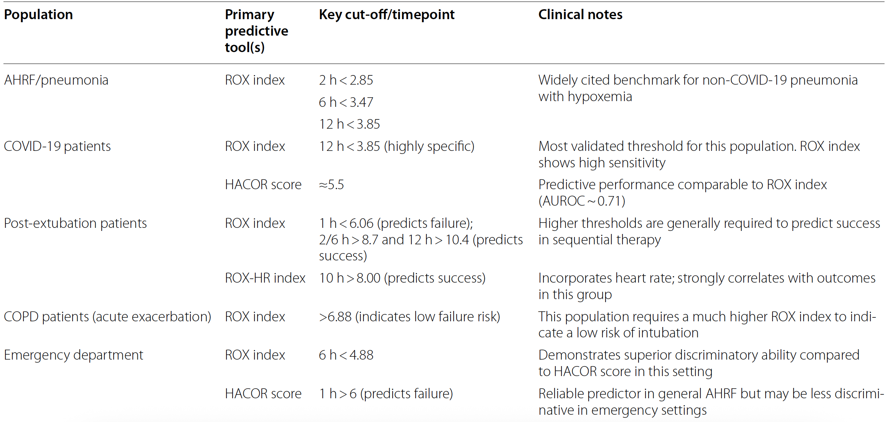
One size doesn’t fit all!
Soglia cut-off per predire successo HFNC varia in diverse patologie
Muhetaer et al. Journal of Intensive Care (2026) 14:27
Notes:
HACOR adattato per predire outcome in HFNC

Slide 26
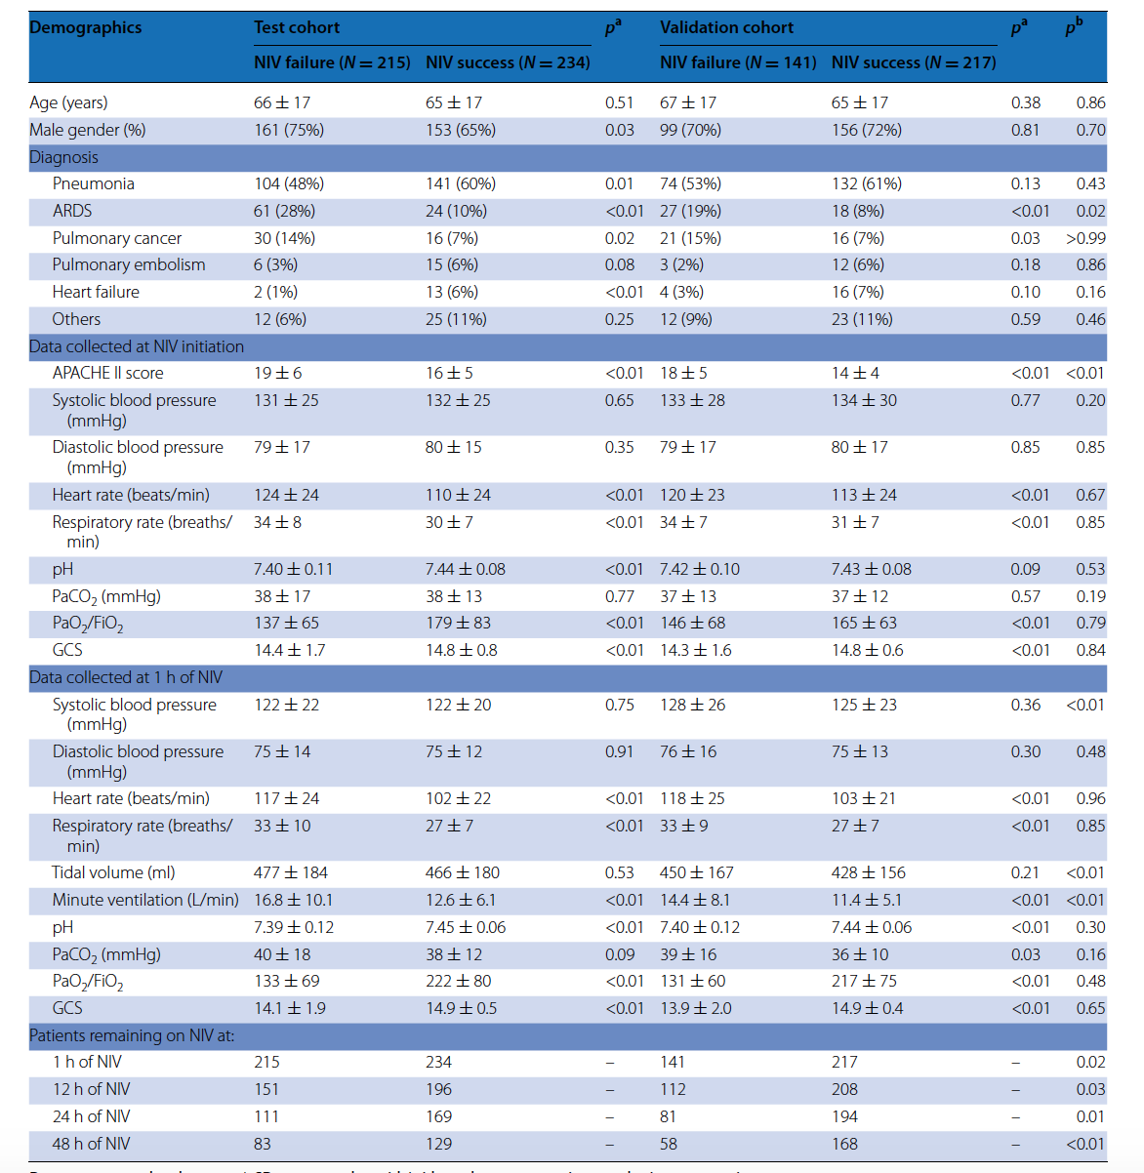
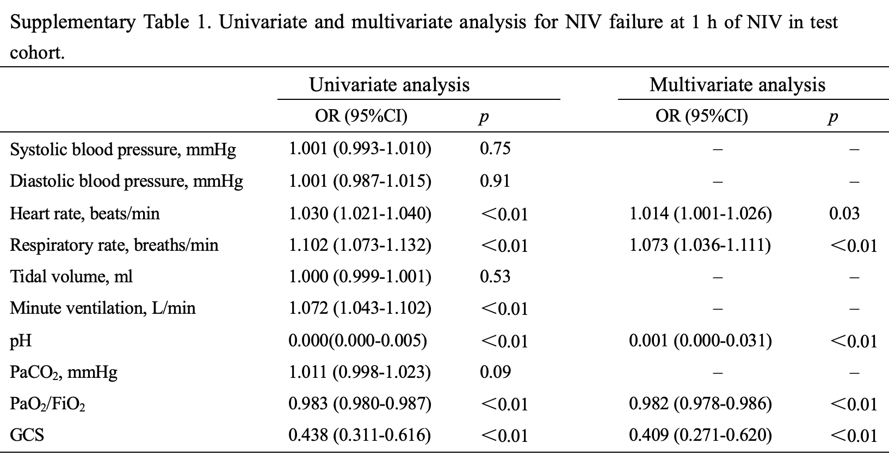
Monitoraggio NIV: HACOR index
449 pz e successivamente 358 pz come coorte di validazione, ARHF
Univariate and multivariate analysis for NIV failure
at 1 h of NIV in test cohort.
Duan J et al. Int Care Med 2017; 43,192–199
Notes:
Potere predittivo di NIV failure di UNA SINGOLA variabile è BASSO

Slide 27
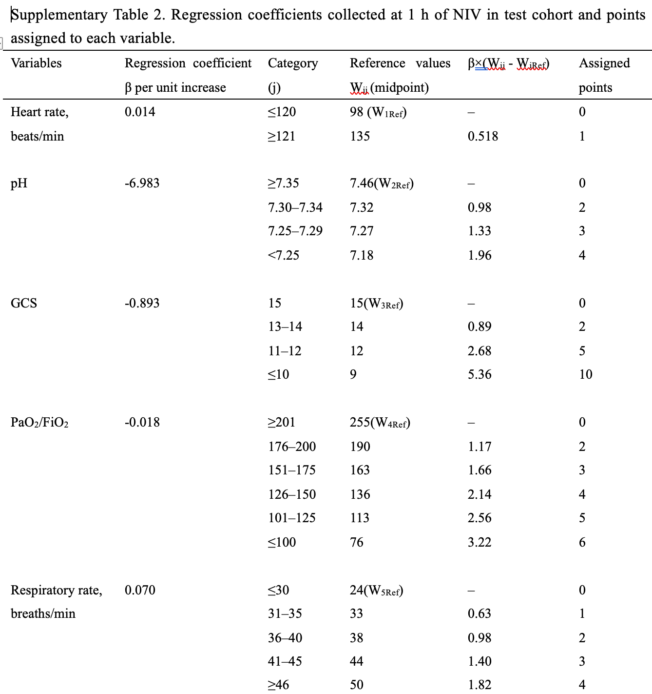
HACOR index
Duan J et al. Int Care Med 2017; 43,192–199

Slide 28
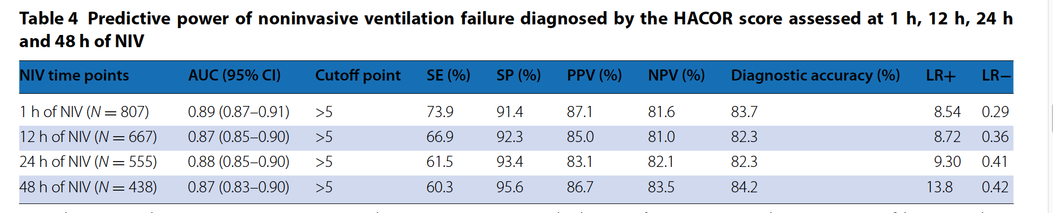
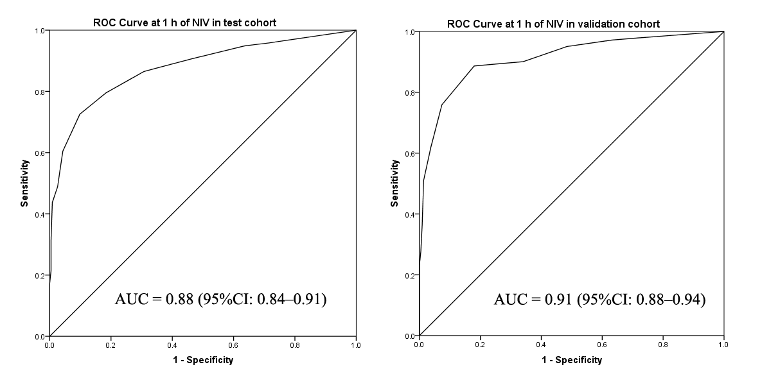
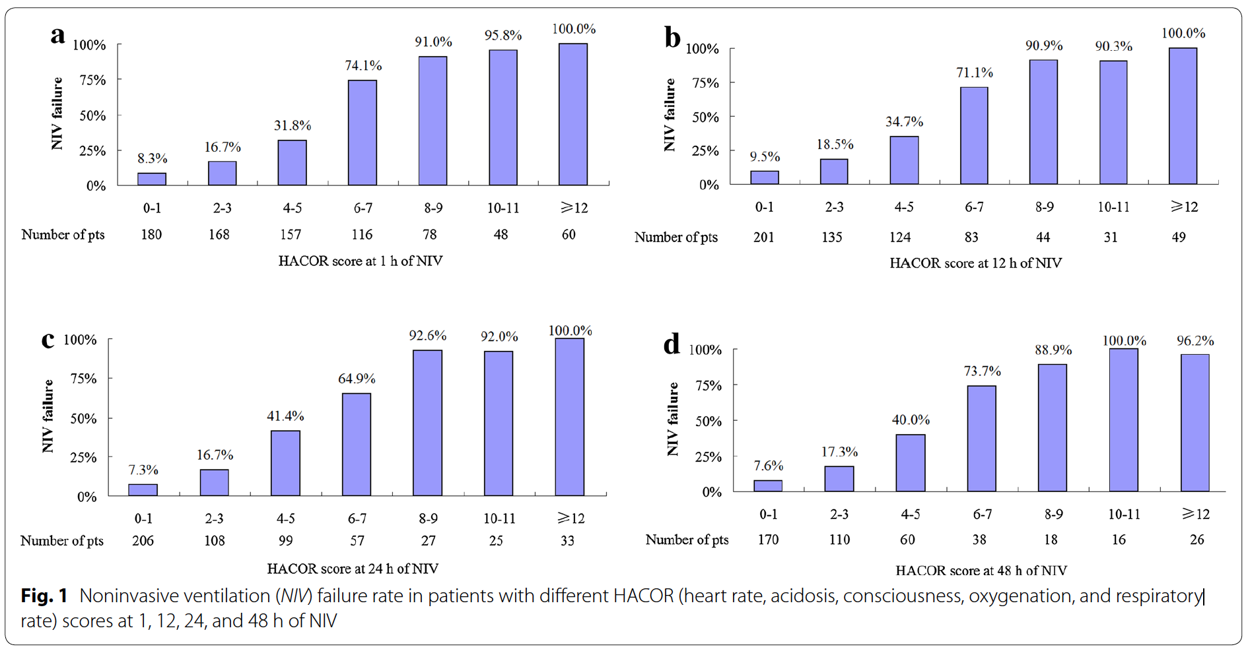
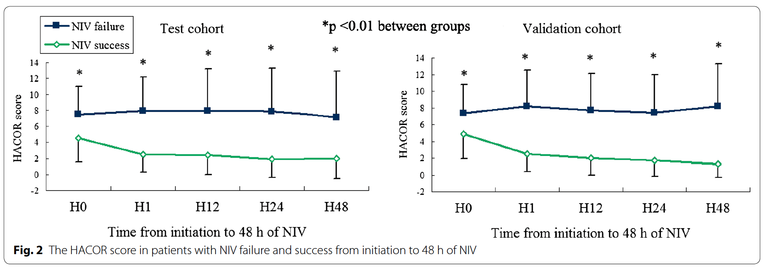
HACOR index
Duan J et al. Int Care Med 2017; 43,192–199

Slide 29
Imaging e lavoro respiratorio

Slide 30
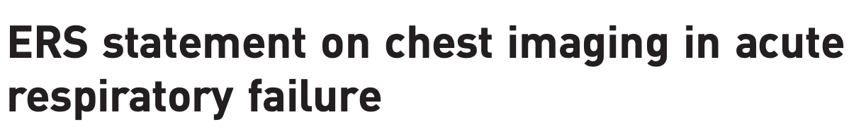
Radiografia del torace : bedside, ha limitazioni ma rimane esame di prima linea e utilissimo per il monitoraggio del pz acuto
Ecografia:
  Qualitativa per valutazione morfologia polmone, a scopo diagnostico
  Quantitativa per il monitoraggio
ARDS
SCC
polmonite
Pneumotorace
Versamento pleurico
Chiumello D et al. Eur Respir J 2019; 54: 1900435
Cammarota G et al. Anesthesiology 2023; 138:317–34

Slide 31
Arruolati 180 pt in PS
Protocollo LUS
→12 regioni toraciche
→ogni regione punteggio 4 pattern di aerazione (0-3)
→ punteggio da 0 a 36
Ji et al Crit Care 2020;24: 700
Notes:
Studiomprospettivo di coorte

Slide 32
Protocollo LUS→6 regioni toraciche per ogni polmone (12 totali):
  3 regioni anteriore laterale e posteriore utilizzando la linea ascellare anteriore e posteriore
  Ogni regione suddivisa in superiore ed inferiore attraverso la linea assiale 1cm sopra il capezzolo e quella sopra il diaframma
→ogni regione punteggio 4 pattern di aerazione (0-3) [nomeclatura differente da Lichtenstein]
0 punti presenza sliding con linea A massimo 1-2 line B
1 punto 3-4 linee B
2 punti grave perdita aerazione con 5 o più linee B
3 punti consolidazione con perdita aerazione
→ punteggio da 0 a 36
Ji et al Crit Care 2020;24: 700
Notes:
Studiomprospettivo di coorte

Slide 33
Ecografia e diaframma (2)
Permette diretta visualizzazione del mm diaframma
-> valutazione della STRUTTURA e della FUNZIONE
Funzione:
  Escursione diaframmatica
    M mode, Non c’è consenso, > parte sonda CONVEX linea emiclaveare, utilizza cupola diaframmatica come finestra acustica e valuta porzione post diaframma ( < efficienza valutaz emidiafr sin)
    Valori normalità 0,9-1cm fino a 3,6-4,7cm con inspirazione profonda
  Spessore mm a livello zona di apposizione, durante inspirazione diaframma si ispessisce, l’ispessimento correla con la forza e l’abbassamento; misura con sonda lineare, a FRC e a TLC
  -> thickening ratio= spessore diaframma (tdi) a TLC/spessore diaframma(tdi) a CFR
  -> diapragm thickening fraction= (Dtf)= tdi TLC-tdi FRC/tdi FRC almeno 20%
ERS monograph Thoracic Ultrasound 2018
Notes:
TLC al termine di un’inspirazione profonda e al termine espirazione

Slide 34

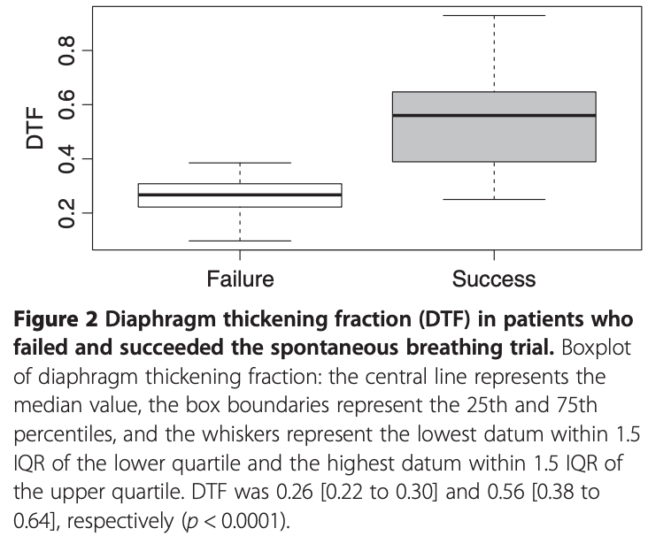
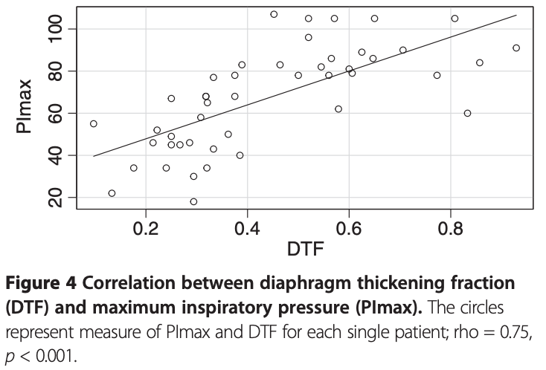
Ferrari et al. Critical Ultrasound Journal 2014, 6:8

Slide 35
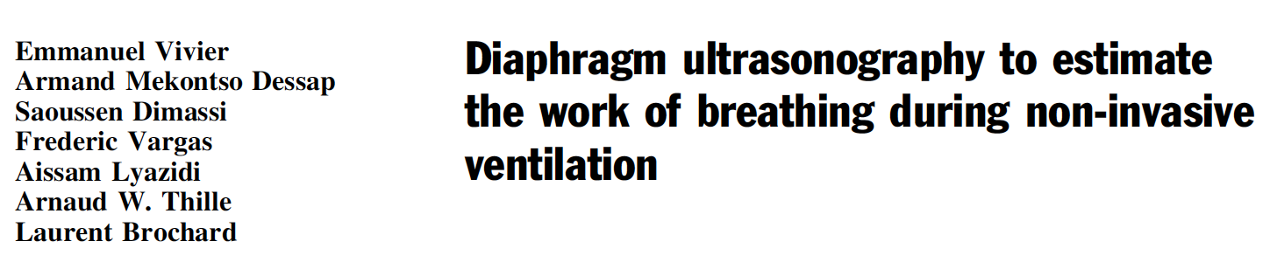
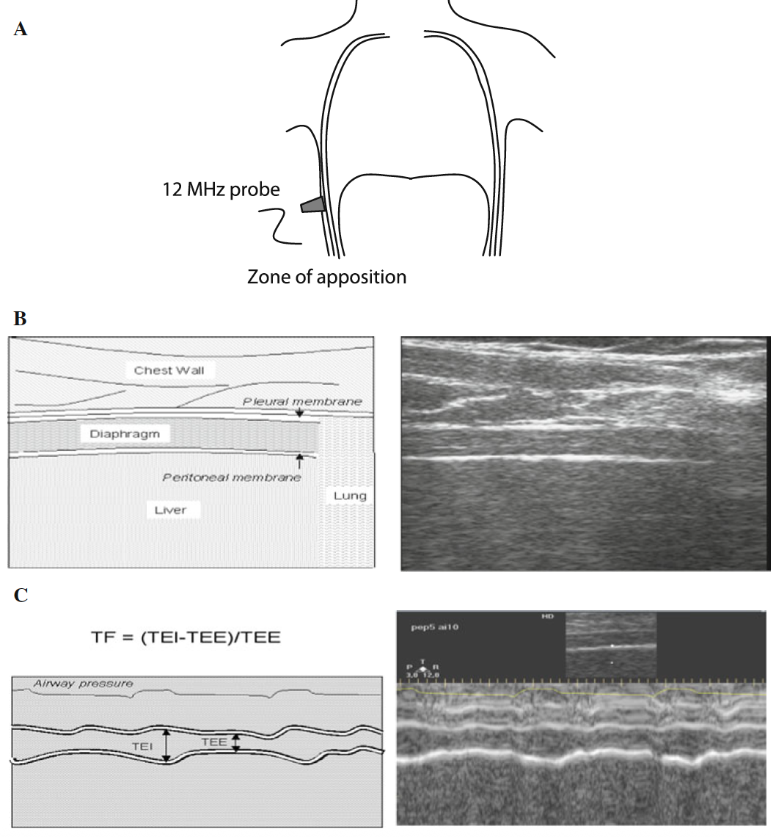
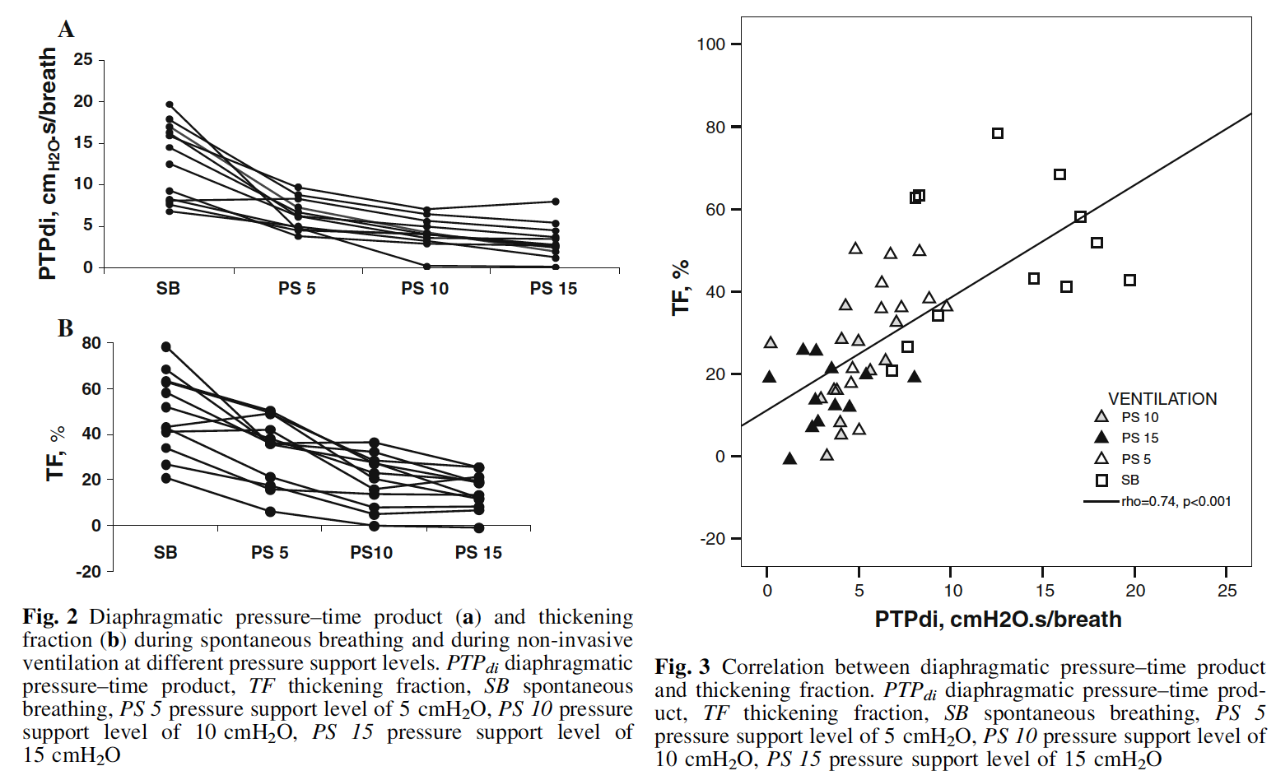
15 pazienti estubati a rischio di reintubazione sottoposti a NIV con PS 5-10-15 cmH2O
DTF (DT alla fine insp-DT fine esp/DT fine esp) cfr con transdiaphragmatic pressure–time product (PTPdi)=indice molto utile nel quantificare lo sforzo mm respiratori
P<0,001, rho=0,74
Vivier E et al. Intensive Care Med (2012) 38:796–803
Notes:
(PTPdi)=integration of the area under the transdiaphragmatic pressure curve versus time. These authors found that increases in the level of Pressure Support were associated with a reduction in both PTPdi and DTF, and that there was a significant correlation between PTPdi and DTF (ρ=0.74) They concluded that DTF is a noninvasive method that may be useful in evaluating the diaphragm contribution to the respiratory workload in acutely ill patients undergoing NIV treatment.

Slide 36
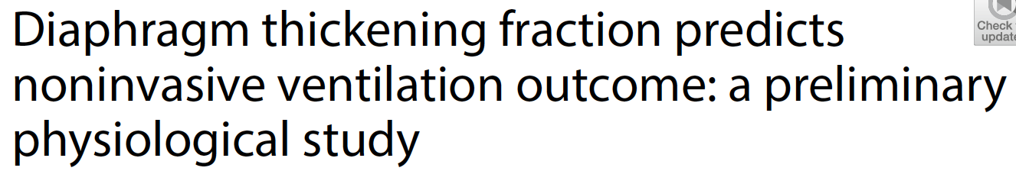
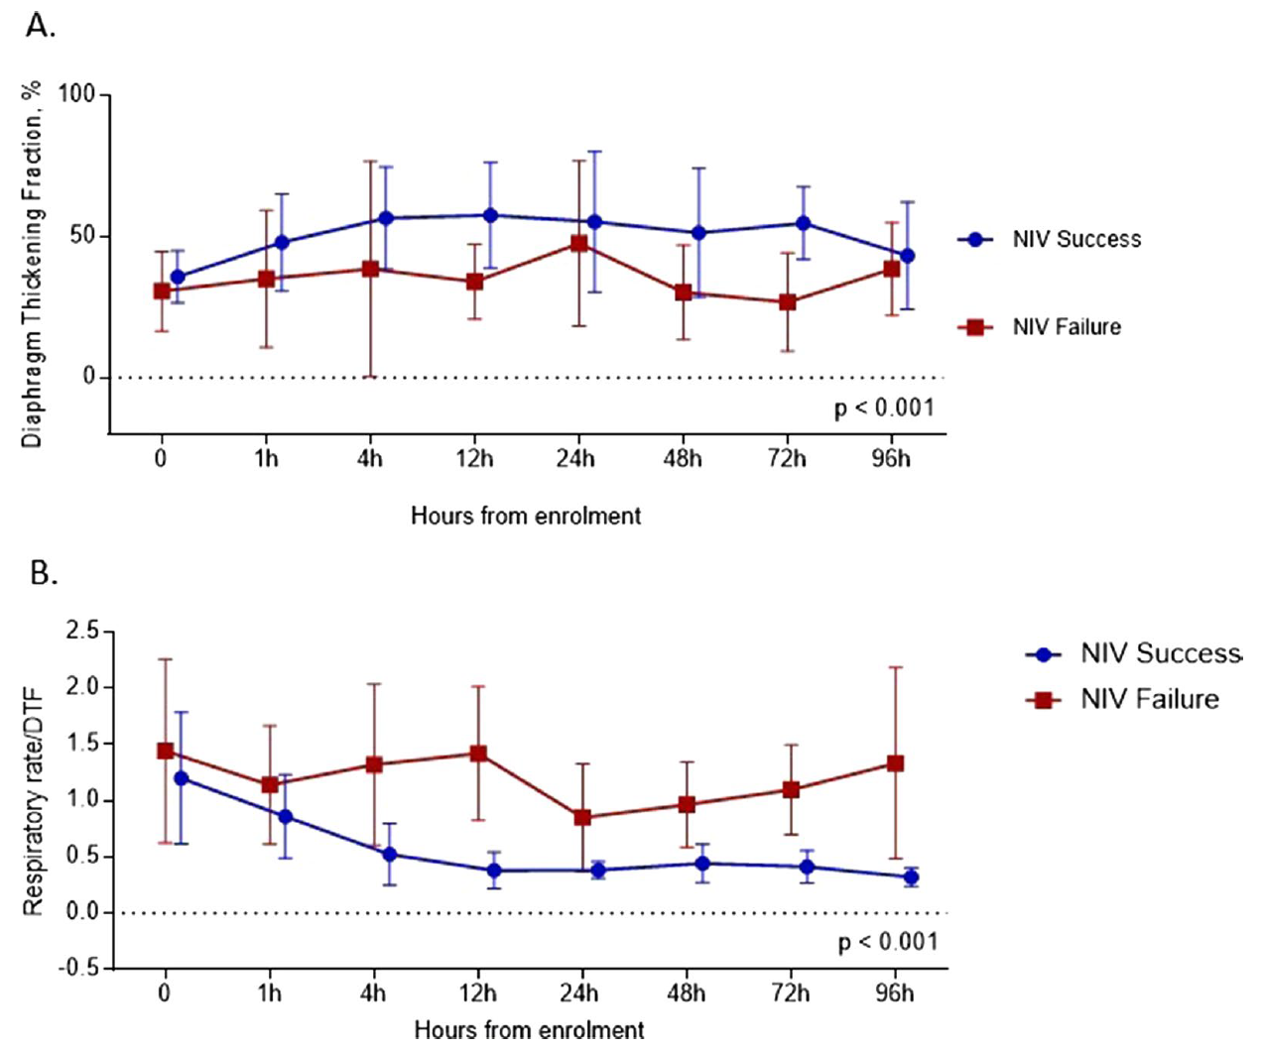
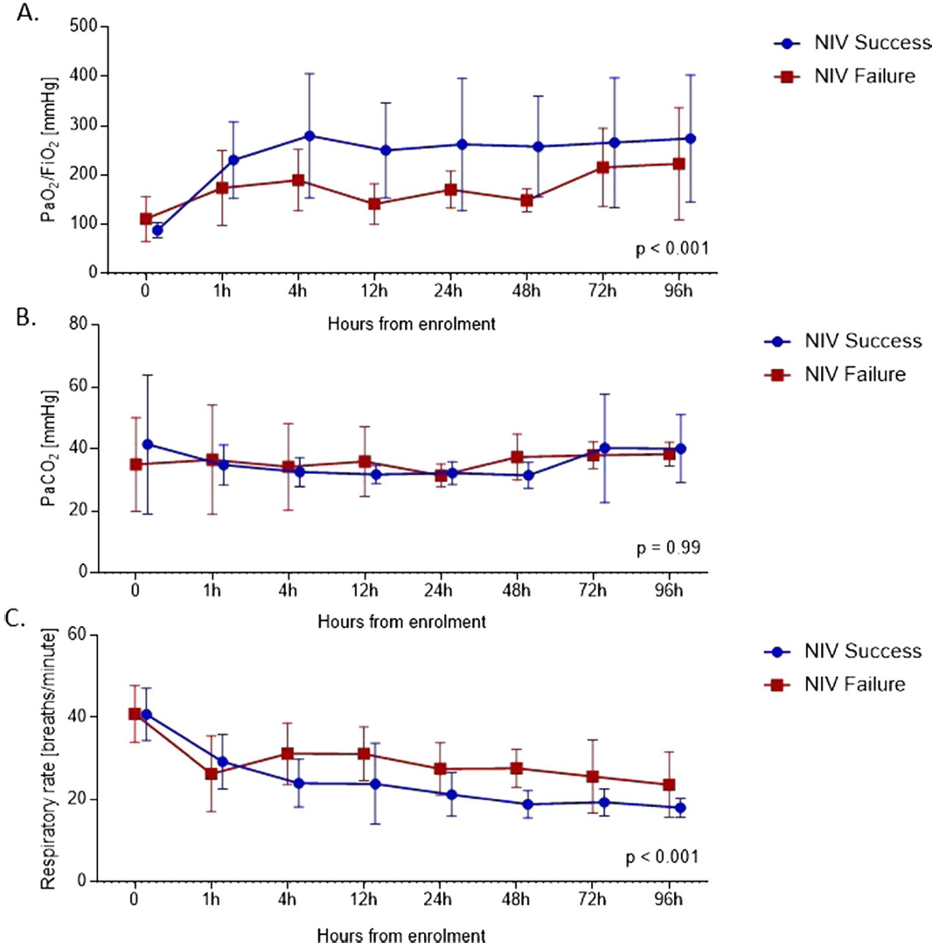
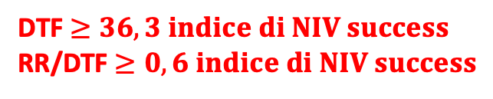
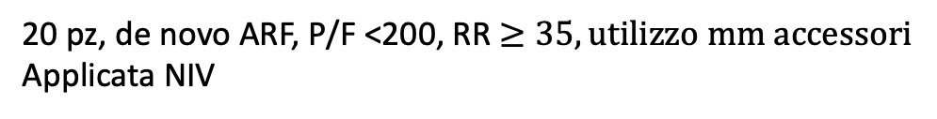
DTF $≥36,3 indice di NIV success$
RR/DTF $≥0,6 indice di NIV success$
20 pz, de novo ARF, P/F <200, RR $≥35, utilizzo mm accessori$
Applicata NIV
Mercurio Crit Care (2021) 25:219

Slide 37
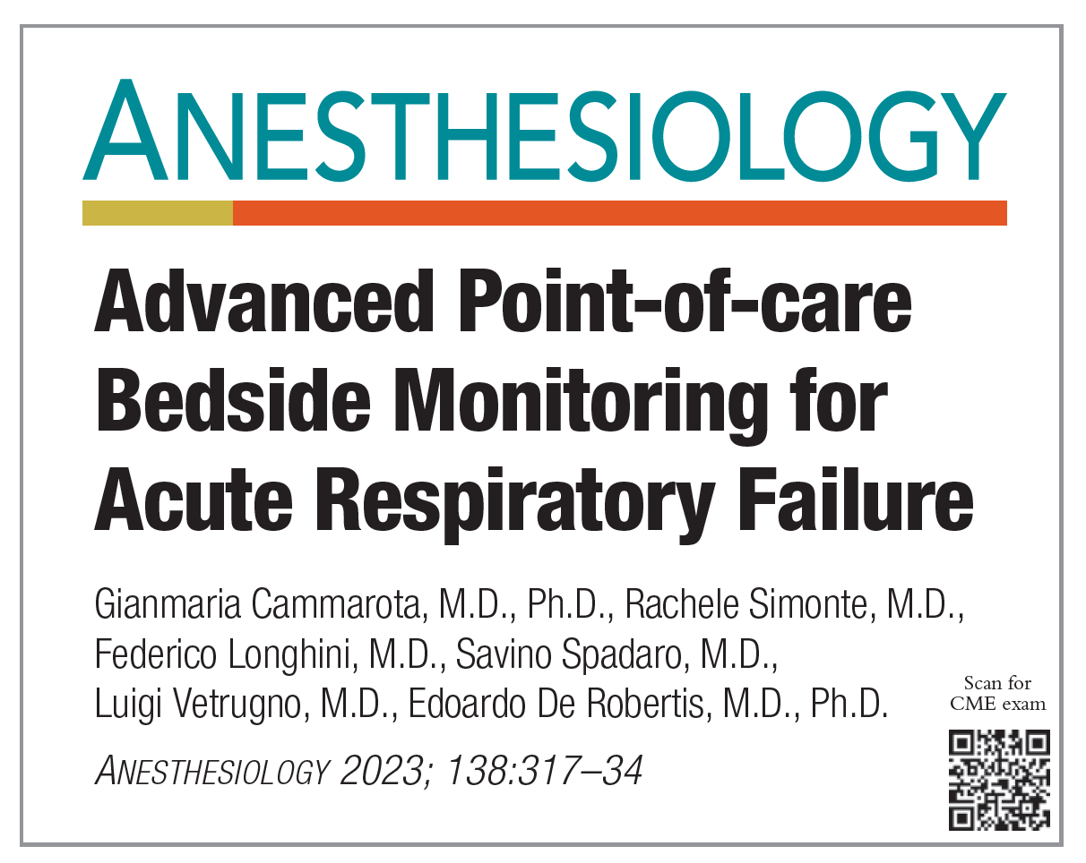
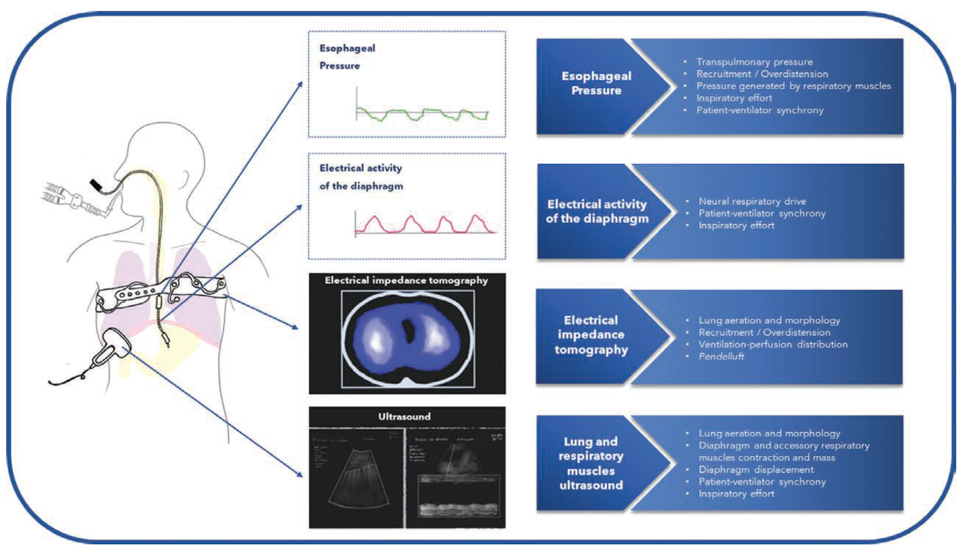
Tomografia ad impedenza elettrica
Non invasiva, non radiazioni, sistema di monitoraggio dinamico e real-time
Dati sulle variazioni globali e regionali di
Volumi polmonari
Distribuzione ventilazione
Perfusione polmonare
In VAM valuta R atelectotrauma, permette ottimizzazione PEEEP
X valutare ventilatione globale/regionale in NIV, HFNC, VAM
Valutazione perfusione nel modello animale e nel pz ARDS intubato con somministrazione sol. ipertonica (10 ml) modifica impedenza polmone
Applicazione clinica modesta,
Interesse nella ricerca
Cammarota G et al. Anesthesiology 2023; 138:317–34
Notes:
No nel pz con PM; global changes from minimum end-expiratory to maximum end-inspiratory impedance values correlate with global tidal breath.
It assesses the physical density of the lungs

Slide 38
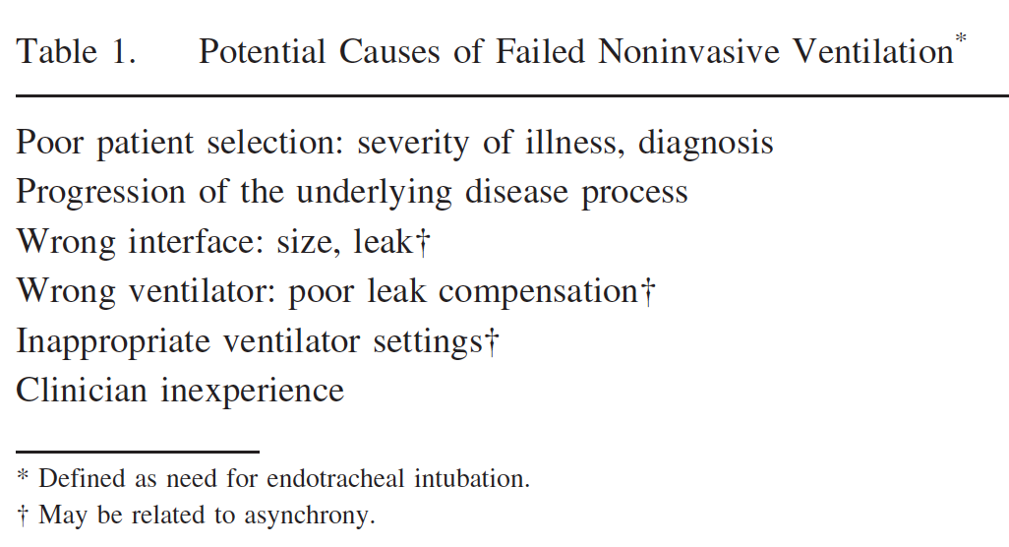
Asincronie ventilatore-pz
Hess DR Respir Care 2011;56(2):153–165

Slide 39
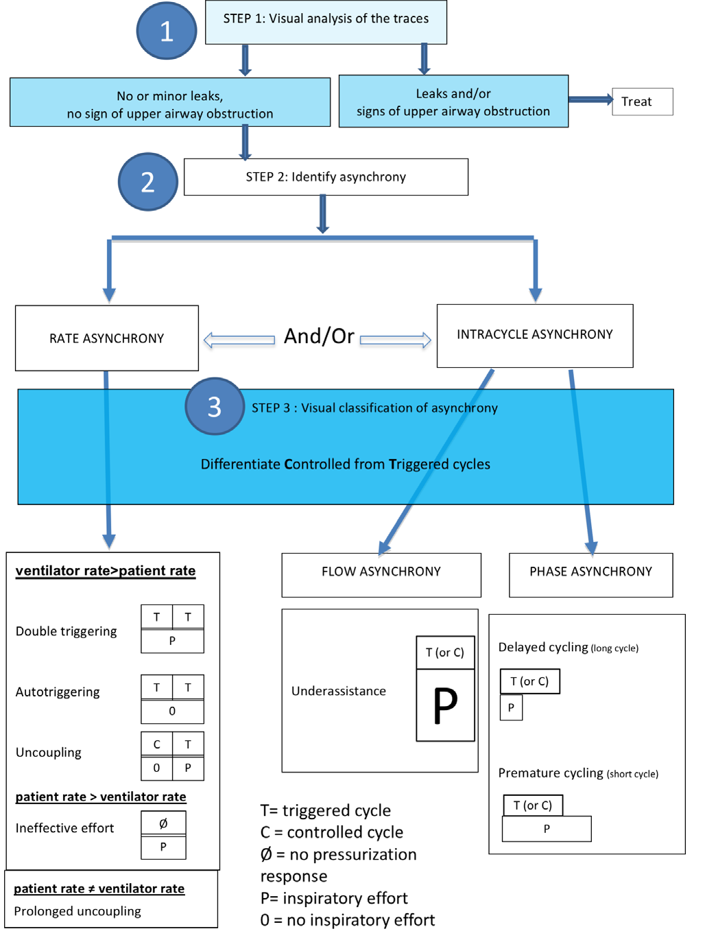
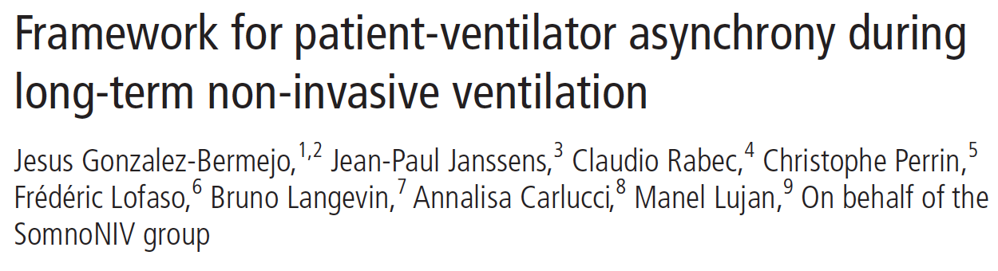
Gonzalez-Bermejo Thorax 2019; 74:751-717

Slide 40
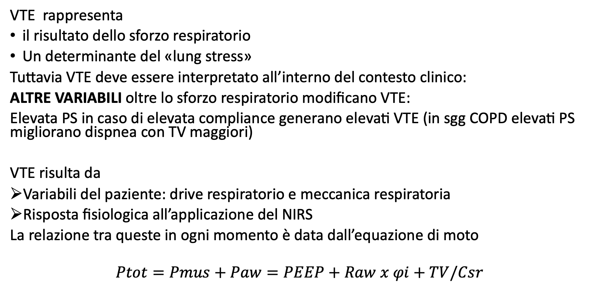
Valutazione Tidal Volume (TV) in NIV
VTE rappresenta
il risultato dello sforzo respiratorio
Un determinante del «lung stress»
Tuttavia VTE deve essere interpretato all’interno del contesto clinico:
ALTRE VARIABILI oltre lo sforzo respiratorio modificano VTE:
Elevata PS in caso di elevata compliance generano elevati VTE (in sgg COPD elevati PS migliorano dispnea con TV maggiori)
VTE risulta da
Variabili del paziente: drive respiratorio e meccanica respiratoria
Risposta fisiologica all’applicazione del NIRS
La relazione tra queste in ogni momento è data dall’equazione di moto
$$Ptot=Pmus+Paw=PEEP+Raw x φi+TV/Csr$$
Perez Critical Care (2025) 29:147
Luo Z JAMA 2024
Haudebourg Ann of Int Care (2023) 13:116

Slide 41
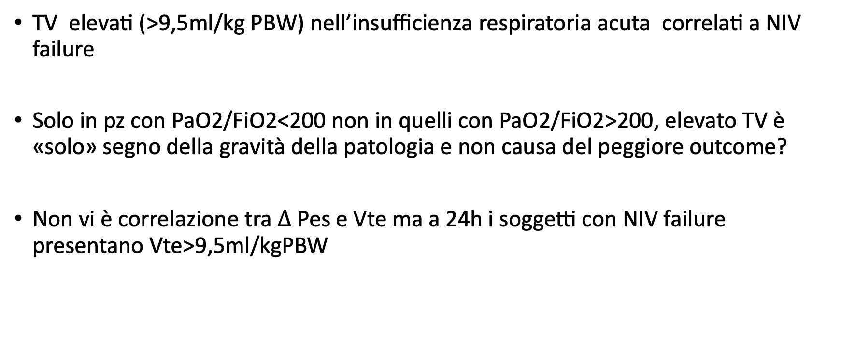
Valutazione Tidal Volume (TV) in NIV
TV elevati (>9,5ml/kg PBW) nell’insufficienza respiratoria acuta correlati a NIV failure
Solo in pz con PaO2/FiO2<200 non in quelli con PaO2/FiO2>200, elevato TV è «solo» segno della gravità della patologia e non causa del peggiore outcome?
Non vi è correlazione tra $∆$Pes e Vte ma a 24h i soggetti con NIV failure presentano Vte>9,5ml/kgPBW
Carteaux G Crit Care Med 2016; 44:282
Biswas A. Lancet Respiratory Medicine 2016 (4): e51
Tonelli R at al Am J Resp Crit Care Med 2020; 202(4): 558

Slide 42
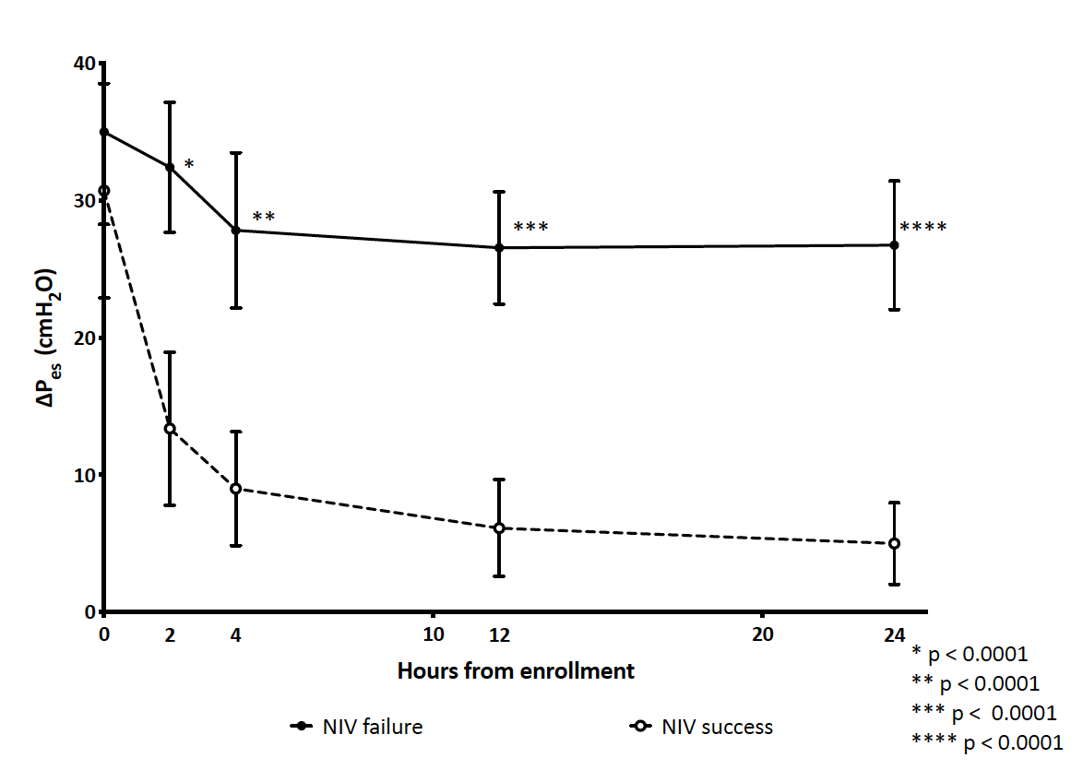
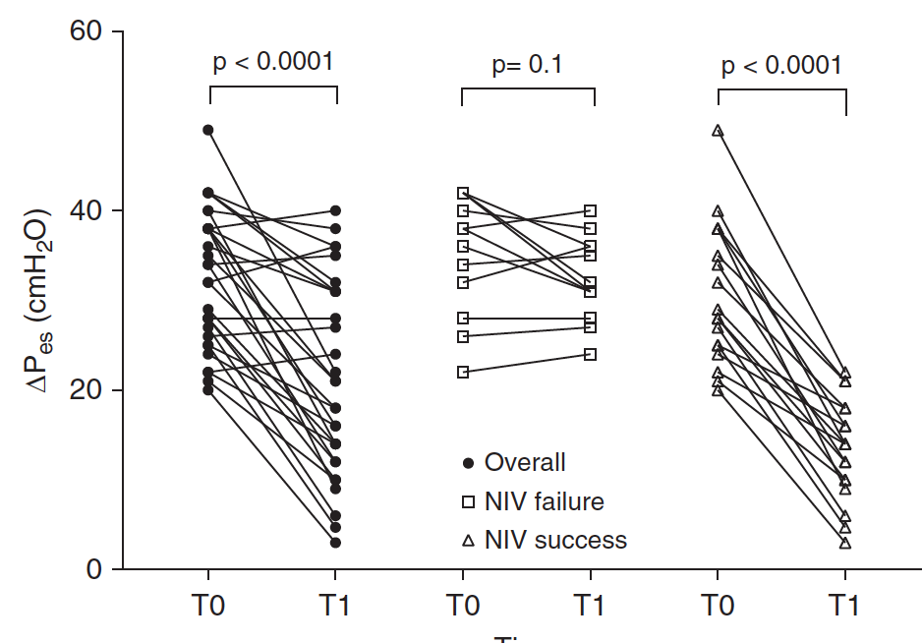

Lavoro respiratorio e palloncino esofageo
Misura le pressioni esofagea (pleurica) e gastrica derivando variabili indici di lavoro respiratorio
Vivier E et al. Intensive Care Med 2012; 38:796
$∆Pes$ è il gold standard per la stima dello sforzo respiratorio «respiratory effort»
$∆Pes$ che si riduce significativamente entro 2 ore dall’introduzione della NIV in soggetto con Insufficienza Respiratoria Acuta Ipossiemica è accurato predittore di outcome
Tonelli R at al Am J Resp Crit Care Med 2020; 202(4): 558
Notes:
30 pz consecutivi con ARF sono stati candidati a NIV trial per P/F< 200 in HFNC, 12 pz NIV failure

Slide 43
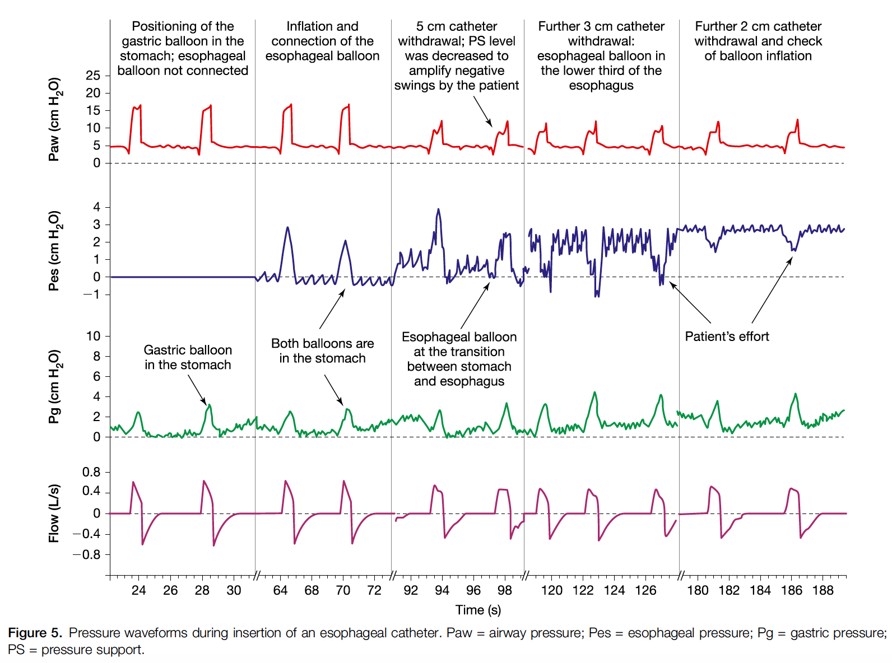
Lavoro respiratorio e palloncino esofageo
Inserzione tecnicamente impegnativa
Produce discomfort
Interpretazione delle tracce è complicata
Tobin et al. Ann Intensive Care 2020; 10:78
Affidabilità valori assoluti della pressione esofagea riflesso dei valori assoluti pressione pleurica è controversa
Valori assoluti pressione esofagea influenzati da:
Proprietà mecc. sist resp
Volumi polmonari
Peso del mediastino
Pressione addominale
Posizione del corpo
Reazione parete esofagea
Ritorno elastico PE
Distribuzione e asimmetria patologia polmonare
Proposta calibrazione nel pz sedato e intubato in modalità controllata ed assistita
Calibrazione non è possibile durante NIRS e valori riportati perdono di validità
Cammarota G et al. Anesthesiology 2023; 138:317–34
Akoumianaki E et al. AJRCCM 2014;189(5): 520
Notes:
Formidable= arduo difficoltoso

Slide 44
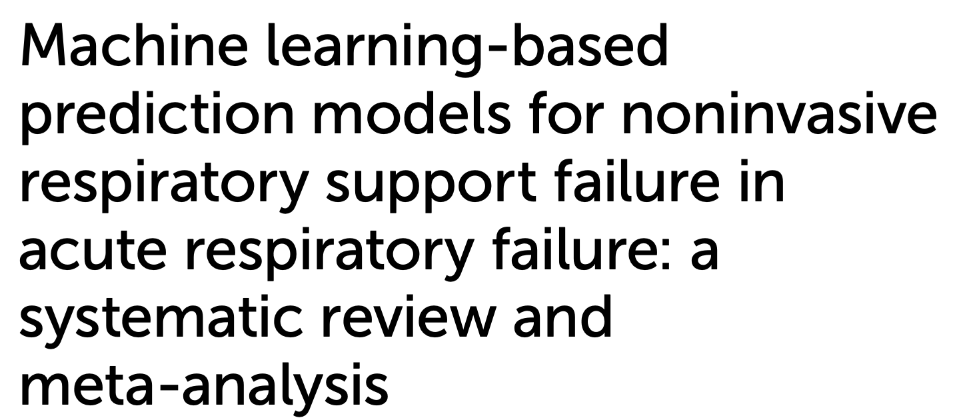
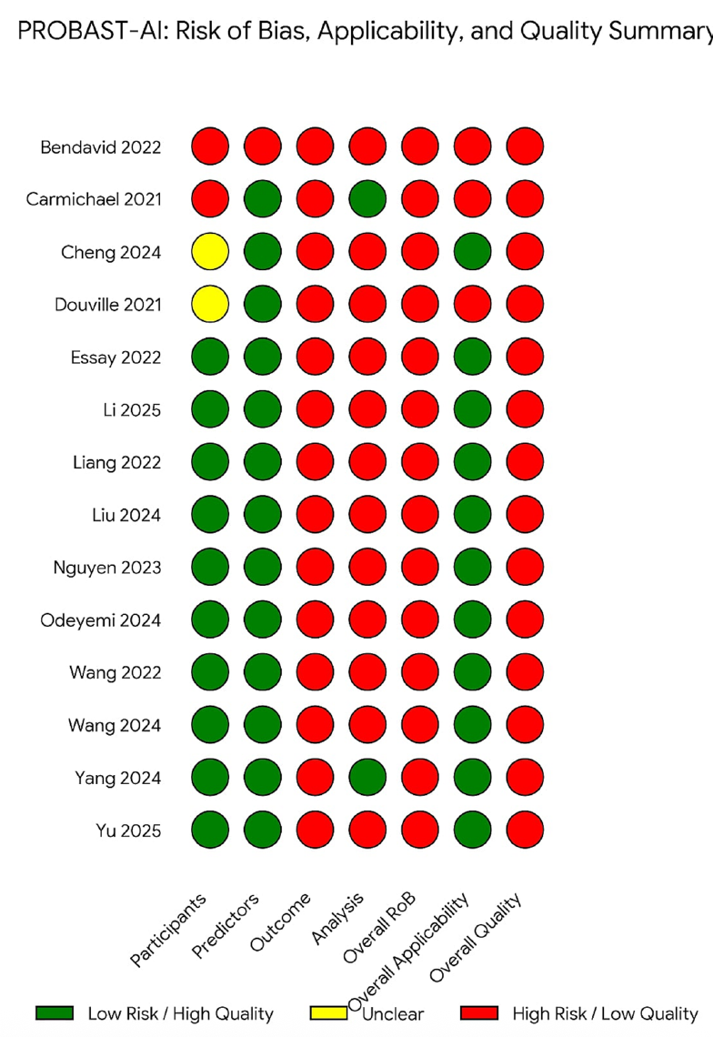
Sviluppo di modelli predittivi capaci di integrare dati clinici
  ✤di grandi dimensioni
  ✤ dinamici
Metanalisi: modelli predittivi in 14 studi AUC 0,84= moderata capacità di discriminazione MA estrema eterogeneità tra gli studi, elevato rischio di bias (utilizzando PROBAST AI)
Grado di evidenza
Akgun KB Front. Med 2026; 13:1775670
Notes:
Dal 2024 introdotta letteratura di machine learning

Slide 45
… concludendo

Slide 46
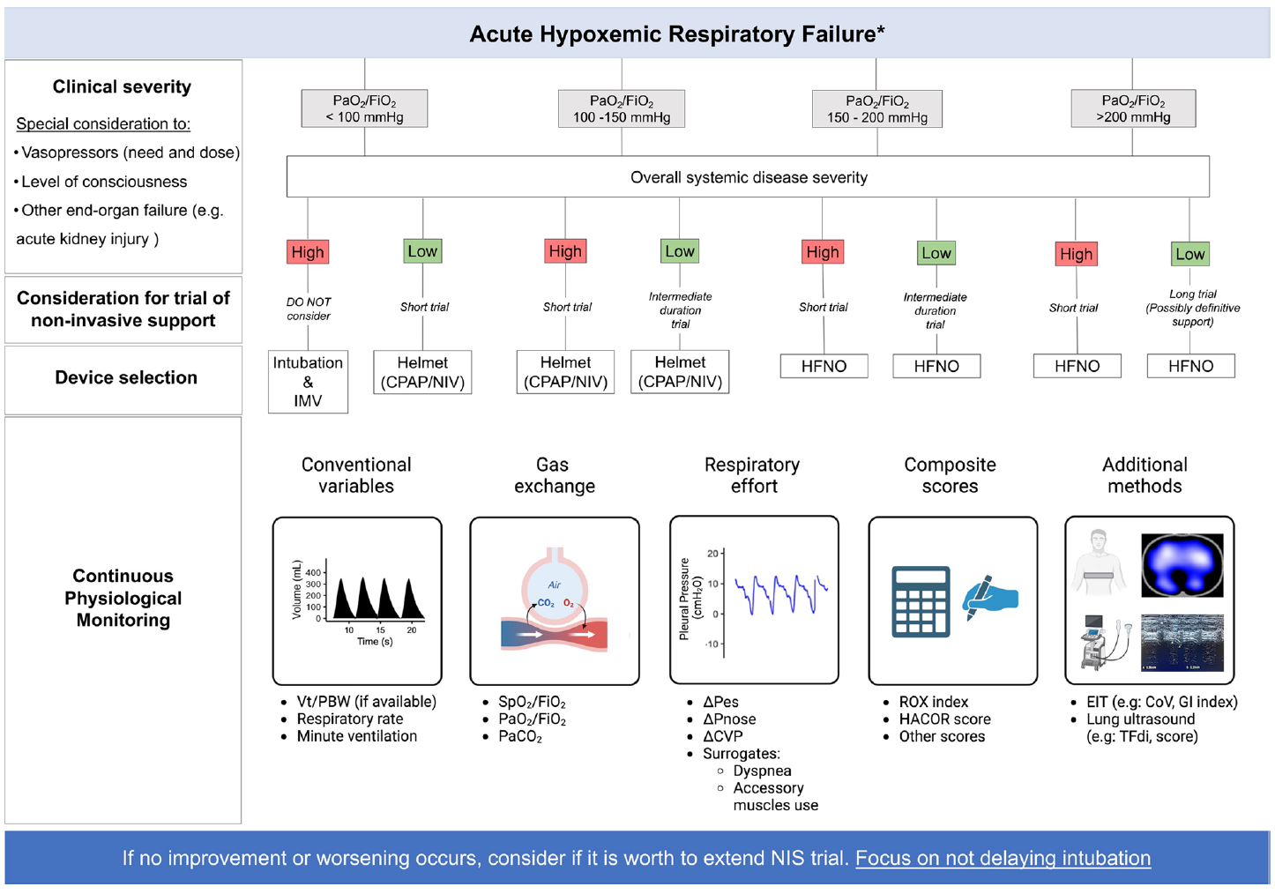
Perez Critical Care (2025) 29:147

